Slide 1
Geschichte in fünf Amerikanische Verfassung & Bill of Rights (1787 & 1789)

Slide 2
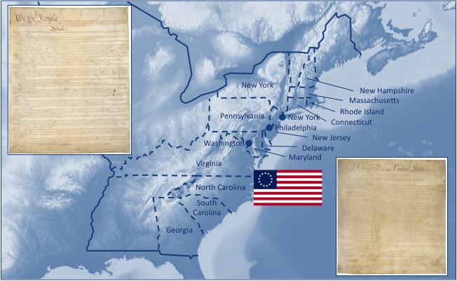
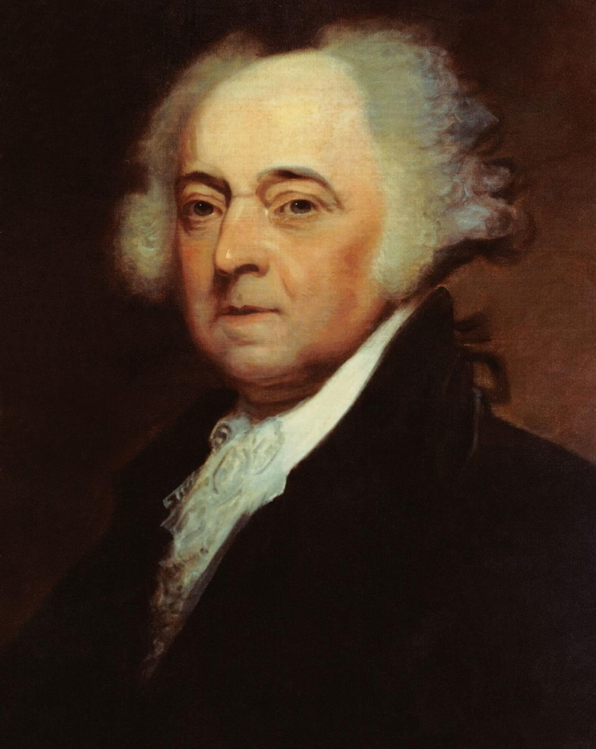
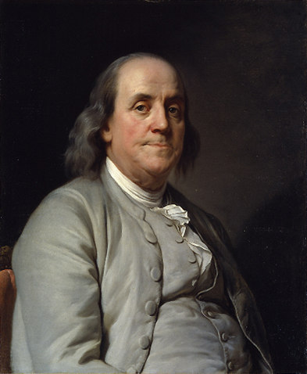
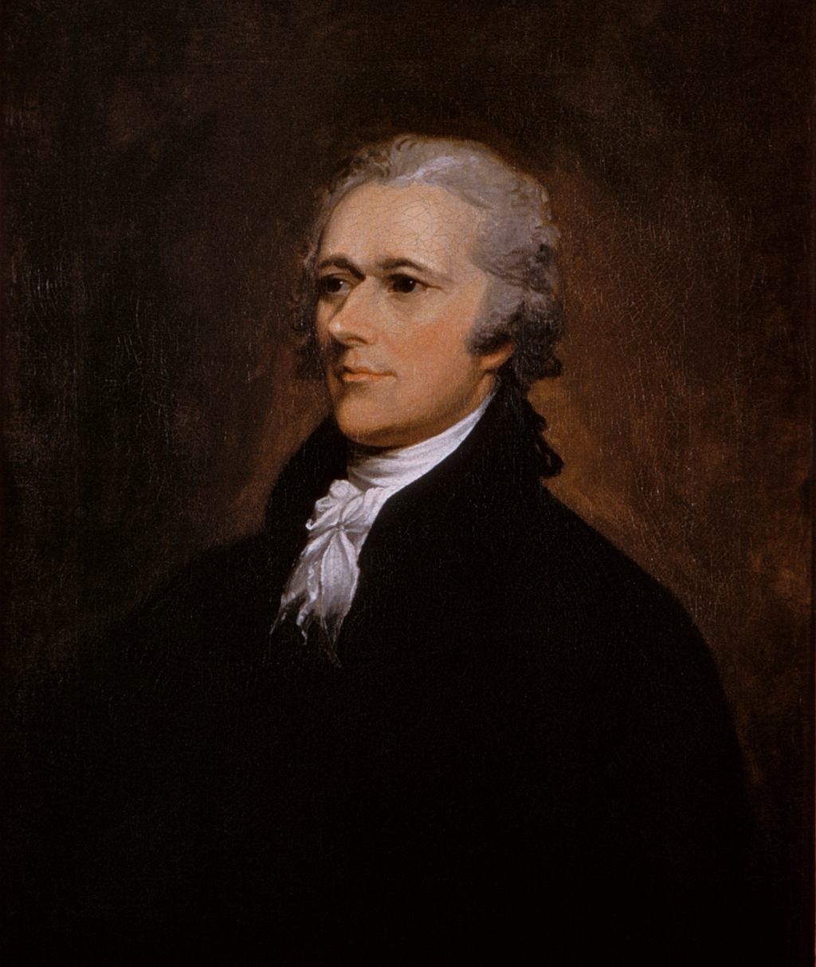
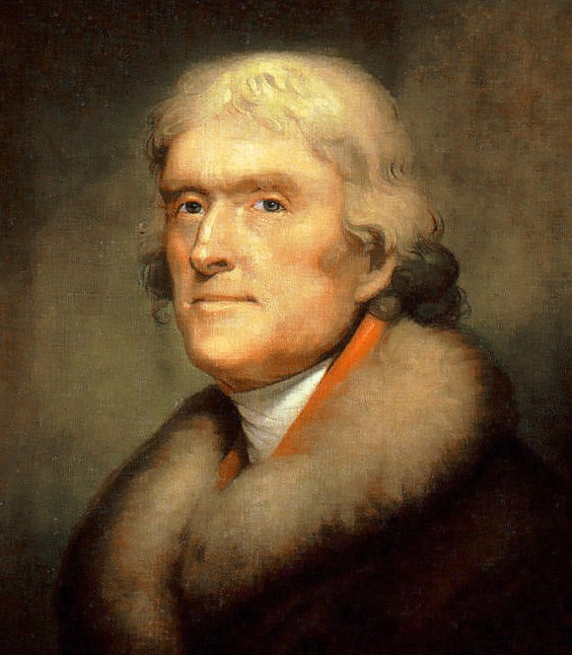
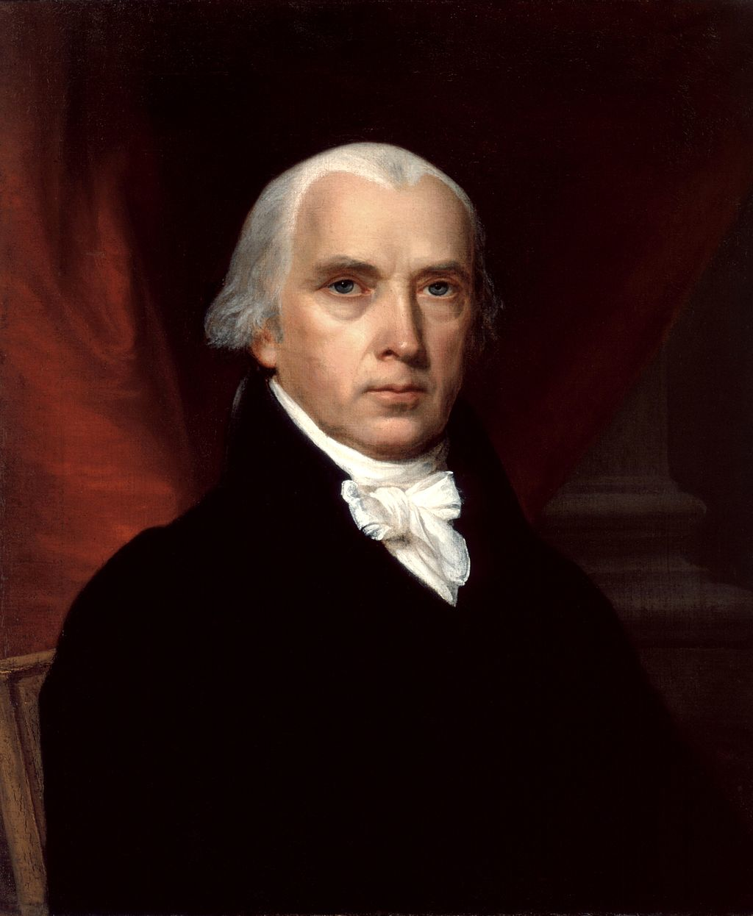
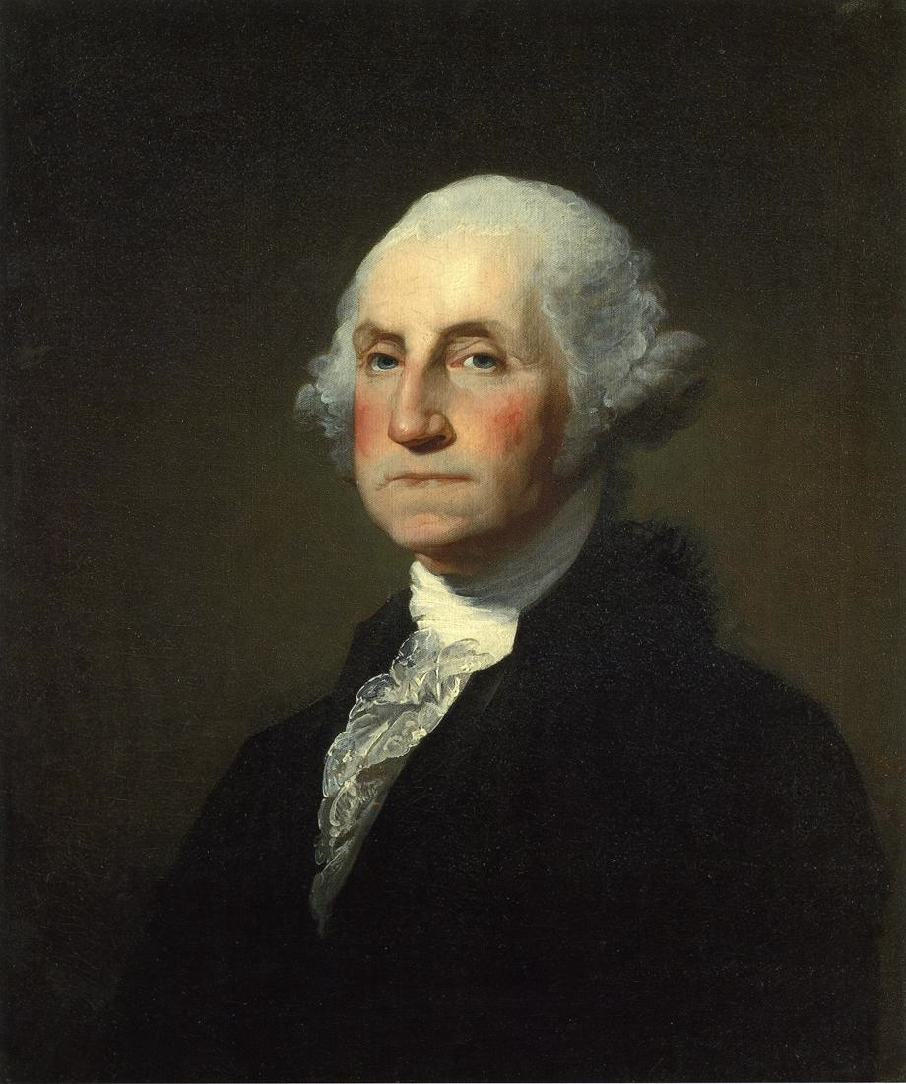
Überblick
Die Beteiligten –
Gründerväter, u.a.:
John Adams (1735 – 1826)
Benjamin Franklin (1706 – 1790)
Alexander Hamilton (1755 – 1804)
Thomas Jefferson (1743 – 1826)
James Madison (1751 – 1836)
George Washington (1732 – 1799)
Datum
17. Sep. 1787 & 25. Sep. 1789
Ort
Vereinigte Staaten von Amerika
Ereignis
Amerikanischer Kontinentalkongress verabschiedet die Verfassung & Kongress verabschiedet die Bill of Rights

Slide 3
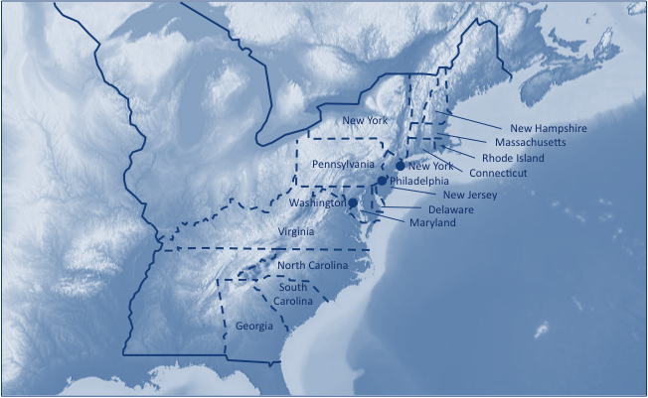
Hintergrund
13 Staaten erhalten ihre Unabhängigkeit von Großbritannien in der Amerikanischen Revolution
Die 13 Staaten sind in einen losen Staatenbund mit einander verbunden
Die gemeinsame Regierung & Staatsorganisation der 13 Staaten ist sehr schwach
In den 13 Staaten herrscht Uneinigkeit über das Kräfteverhältnis von zentralen Institutionen & Einzelstaaten
In allen 13 Staaten herrscht eine starke republikanische Grundhaltung

Slide 4
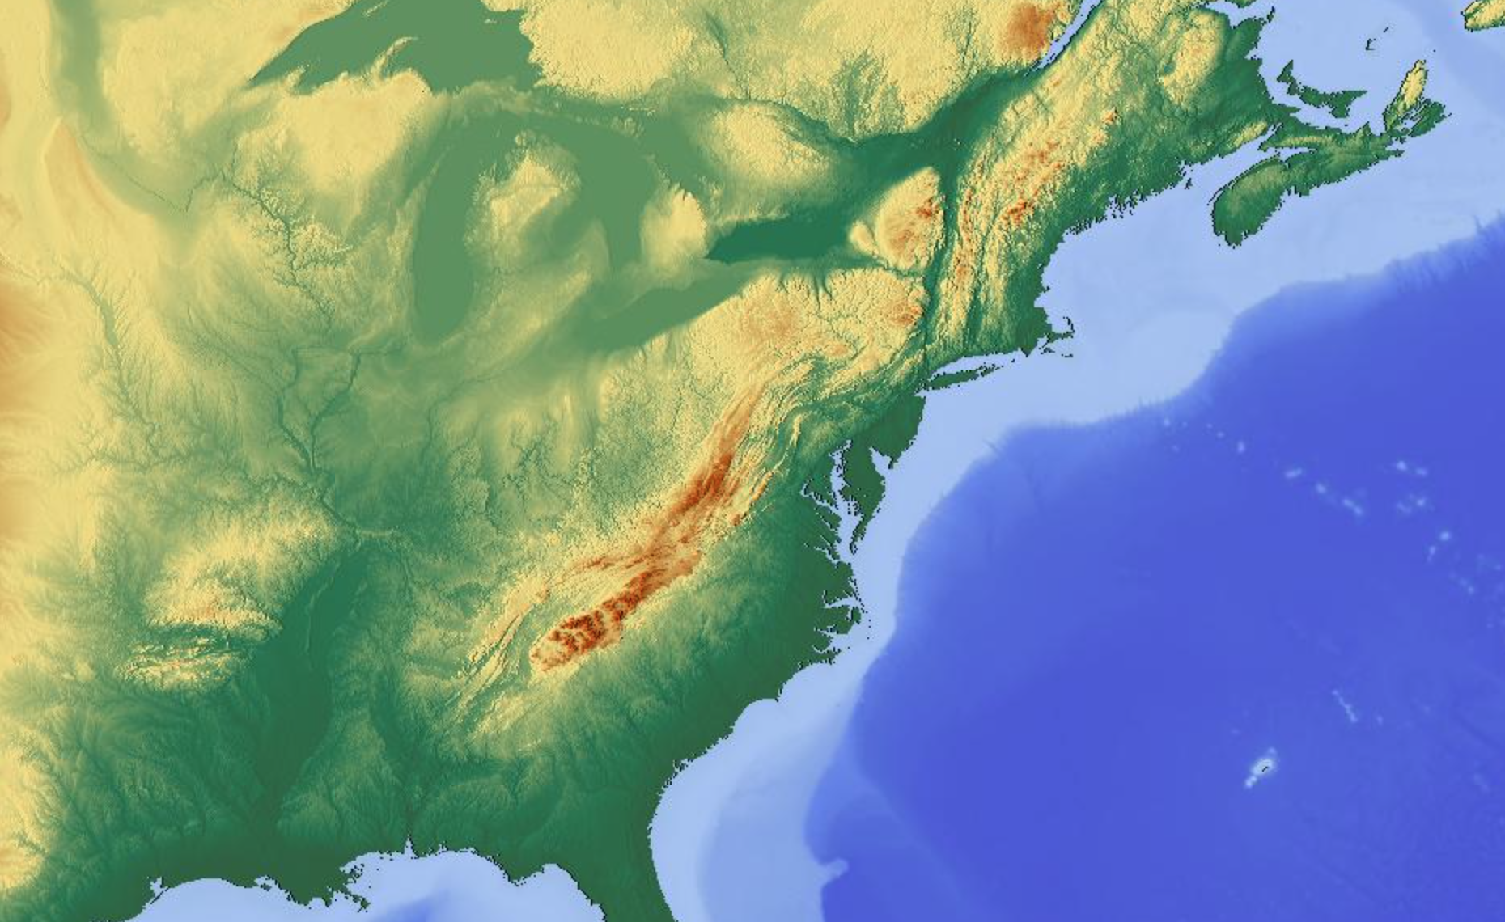
Verlauf: Vorgeschichte
New York
New Hampshire
Massachusetts
Pennsylvania
Rhode Island
New York
Connecticut
Philadelphia
Washington
New Jersey
Delaware
Virginia
Maryland
North Carolina
South Carolina
Georgia

Slide 5
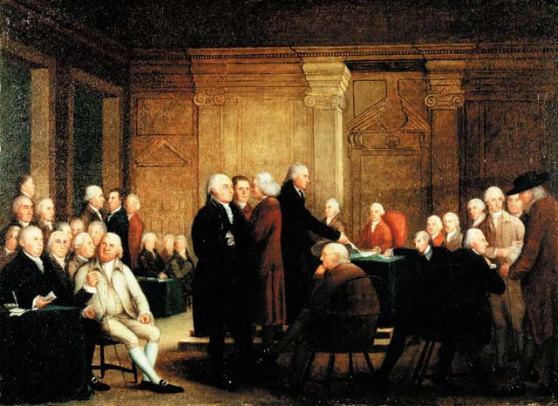
Verlauf: Vorgeschichte
1765 – 1783: Amerikanische Revolution
04. Juli 1776: Unabhängigkeitserklärung durch den Kontinentalkongress
New York
New Hampshire
Massachusetts
Pennsylvania
Rhode Island
New York
Connecticut
Philadelphia
Washington
New Jersey
Delaware
Virginia
Maryland
North Carolina
5. Nov. 1777: Kontinentalkongress verabschiedet die Konföderationsartikel, welche die 13 Staaten als losen Staatenbund mit schwacher Zentralregierung definieren
South Carolina
Georgia
01. März 1781: Feierliche Bestätigung der Ratifizierung der Konföderationsartikel durch alle 13 Staaten

Slide 6
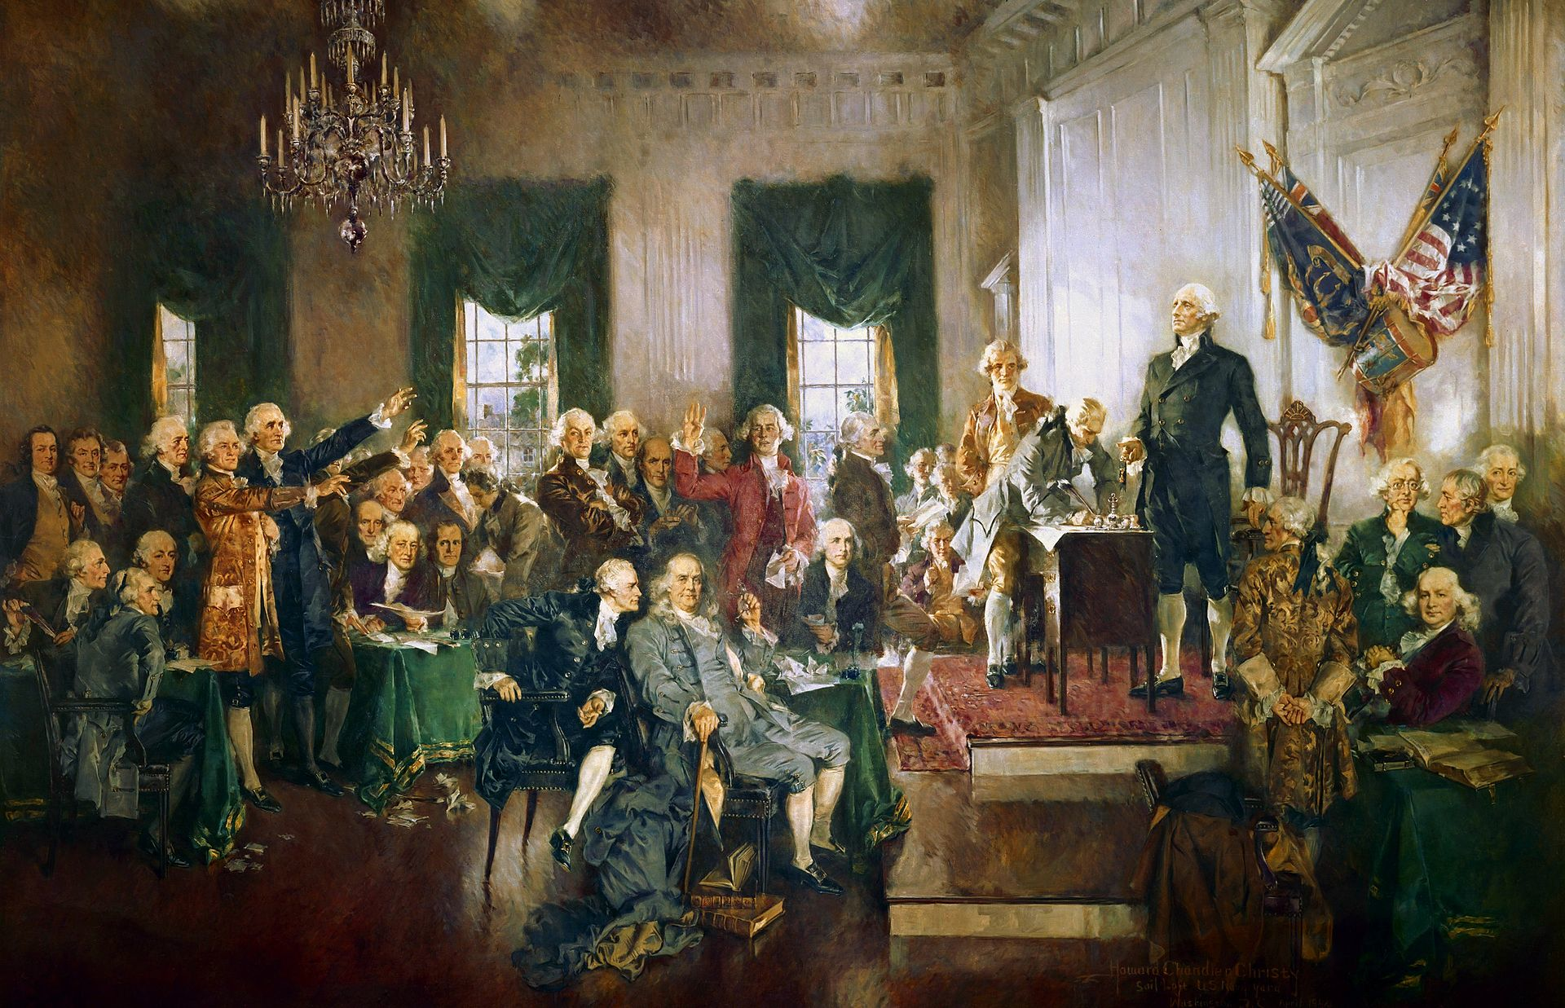
Verlauf: Verfassung
25. Mai 1787: Constitutional Convention mit Delegierten aus den 13 Staaten tritt zusammen, um die Konföderationsartikel zu verbessern
17. Sep. 1787: Verabschiedung der Amerikanischen Verfassung durch die Constitutional Convention
New York
New Hampshire
Massachusetts
Pennsylvania
Rhode Island
New York
Connecticut
Philadelphia
Washington
New Jersey
Delaware
Virginia
Maryland
21. Juni 1788: Ratifizierung der Verfassung durch die Staaten
North Carolina
South Carolina
04. März 1789: 1. Kongresssitzung
Georgia
30. Apr. 1789: Amtseinführung von George Washington als 1. US-Präsident

Slide 7
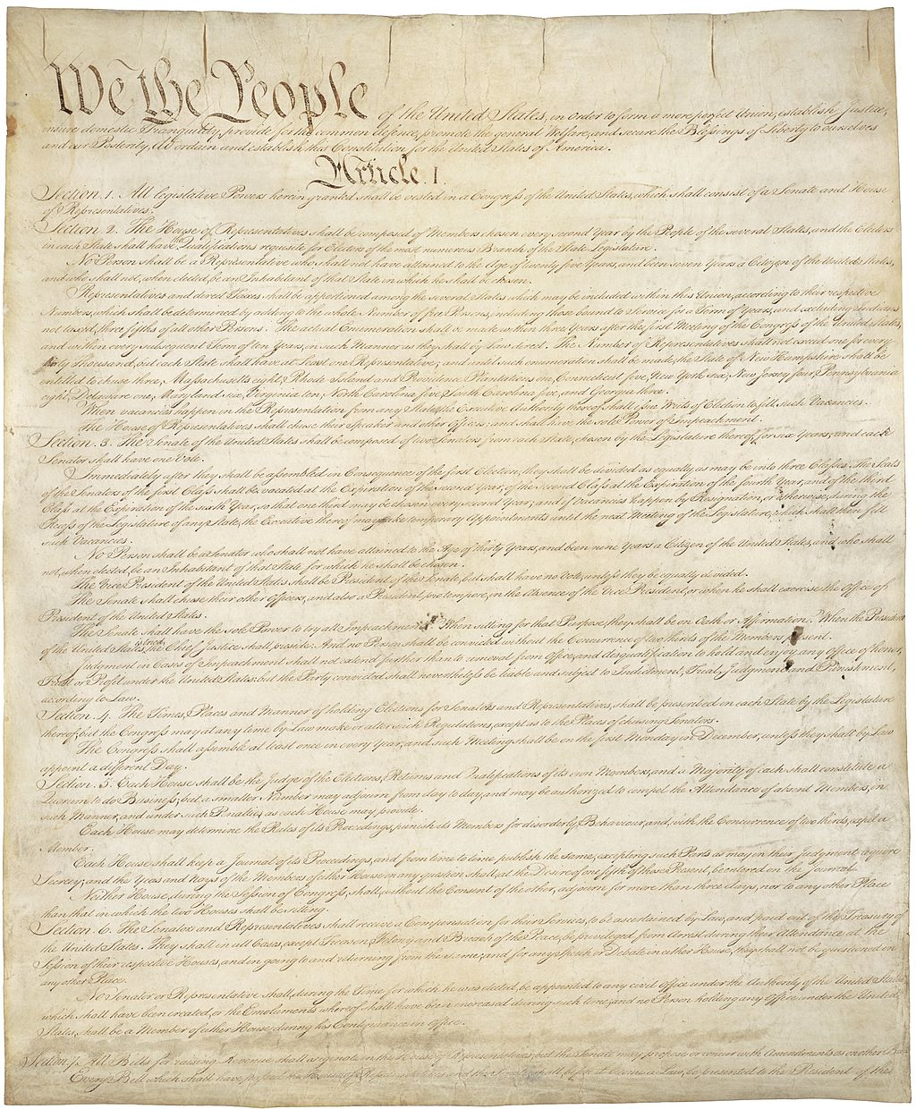
Verlauf: Verfassung
Verfassung der USA
Art. 1: Legislative – Kongress mit Repräsentantenhaus & Senat
Art. 2: Exekutive – US-Präsident
Art. 3: Judikative – Gerichtssystem mit Obersten Gerichtshof
Art. 4: Verhältnis zw. Staaten & US-Regierung & Beziehungen der Staaten untereinander
Art. 5: Prozess für Verfassungszusätze
Art. 6: Gültigkeit von Verfassung & Bundesrecht in den Einzelstaaten
Art. 7: Prozess der Ratifizierung in den Staaten
New York
New Hampshire
Massachusetts
Pennsylvania
Rhode Island
New York
Connecticut
Philadelphia
Washington
New Jersey
Delaware
Kongress
Maryland
Oberstes Gericht
Virginia
Präsident
Kabinett
North Carolina
Streitkräfte
South Carolina
Staatsgerichte
Präsidialamt
Georgia
Gouverneure
Gesetze
Wahlmänner
Staatsparlamente
Wahlberechtigte Bürger

Slide 8
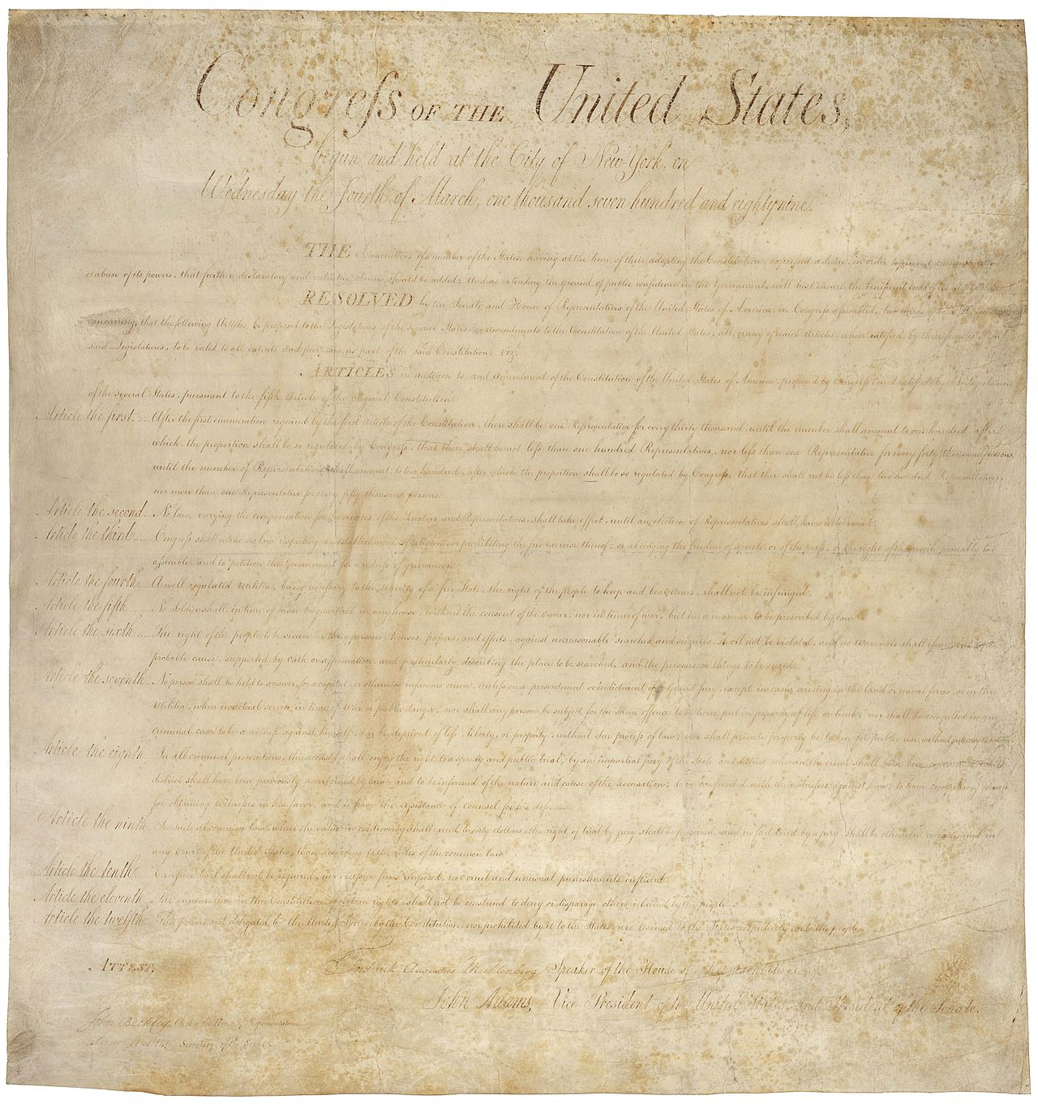
Verlauf: Bill of Rights
seit 1787: Mit der Constitutional Convention beginnt der Konflikt zwischen Föderalisten / Befürwortern der Verfassung & Anti-Föderalisten / Ablehnern der Verfassung um das Kräfteverhältnis zwischen Zentralregierung & Einzelstaaten
25. Sep. 1789: Verabschiedung von 12 Verfassungszusätzen durch den Kongress
New York
New Hampshire
Massachusetts
Pennsylvania
Rhode Island
New York
Connecticut
Philadelphia
Washington
New Jersey
Delaware
Virginia
Maryland
North Carolina
South Carolina
Georgia
bis 15. Dez. 1791: Einzelstaaten ratifizieren alle oder einzelne der 12 Artikel, so dass die Artikel 3 – 12 als Bill of Rights (Verfassungszusätze 1 -10) in Kraft treten

Slide 9
Verlauf: Bill of Rights
Bill of Rights
1. Verf.-Zusatz: Religions-, Rede- & Pressefreiheit
2. Verf.-Zusatz: Recht auf Waffenbesitz
3. Verf.-Zusatz: Einschränkung der Unterbringung von Soldaten in Privathäusern
4. Verf.-Zusatz: Schutz gegen unbegründete Durchsuchung, Beschlagnahme & Verhaftung
5. Verf.-Zusatz: Schutz gegen wiederholte Strafverfolgung, Selbstbelastung & Verurteilung ohne Prozess
6. Verf.-Zusatz: Recht auf schnellen & öffentlichen Prozess, unparteiische Jury, Information über Anklage, Verhör von Zeugen & anwaltliche Vertretung
7. Verf.-Zusatz: Zivilprozesse mit einer substanziellen Streitsumme werden von einer Jury entschieden
8. Verf.-Zusatz: Verbot von exzessiven Strafgebühren & grausamen Bestrafungen
9. Verf.-Zusatz: Klarstellung, dass die individuellen Rechte in der Bill of Rights keine erschöpfende Aufzählung sind
10. Verf.-Zusatz: Bestätigung, dass die Staatsgewalt bei den Einzelstaaten liegt, sofern sie nicht durch die Verfassung der Bundesregierung übertragen sind
New York
New Hampshire
Massachusetts
Pennsylvania
Rhode Island
New York
Connecticut
Philadelphia
Washington
New Jersey
Delaware
Virginia
Maryland
North Carolina
South Carolina
Georgia

Slide 10
Folgen
Verfassung
Die Verfassung macht die USA als Gesamtstaat handlungsfähig
Voraussetzung für das eher geordnete territoriale Wachstum der USA
Voraussetzung für den internationalen Aufstieg der USA
Bill of Rights
Die Bill of Rights hat anfänglich kaum Einfluss auf die US-Rechtsprechung
Im 20. & 21. Jh. bildet die Bill of Rights die Grundlage für eine Reihe von Entscheidungen des Obersten Gerichtshofs

Slide 11
www.geschichte-in-5.de

